Slide 1

员工绩效考核管理
二零零一年九月

Slide 2
绩效管理-------人力资源管理基础之一
企业为什么需要绩效管理
企业管理 = 生产（服务）+ 资金 + 人
人的管理 = 绩效管理
绩效管理的目标：公平与合理
要求：建立科学合理的绩效管理指标
操作科学合理的绩效管理行动
企业管理目标实现效率最大化

Slide 3
绩效管理-------人力资源管理基础之一
现代人力资源管理模式
基础性作业
  人力资源规划
  工作分析
  绩效管理
功能性作业
  招聘甄选
  培训发展
  工资福利
  工作环境
  劳资关系

Slide 4
绩效管理-------人力资源管理基础之一
岗位设计
岗位描述
职业发展
绩效管理
人力资源系统
报酬
教育与培训
招聘与选择
工作环境、劳资关系

Slide 5
组织中绩效的模型
个人 素质
任职 要求
组织 绩效
管理 风格
组织 气氛
任职要求
管理风格
组织气氛
最终绩效
个人素质

Slide 6
绩效管理的几个系统
管理组织绩效的系统
管理雇员绩效的系统
综合管理组织和雇员绩效的系统

Slide 7
绩效管理的目的
战略目的
绩效管理系统应当将员工的工作活动与组织的目标联系起来
  确定战略要取得的结果
  设计绩效衡量和反馈系统
管理目的
为人力资源管理和决策提供信息
  薪资管理决策
  晋升决策
  解雇决策
发展目的
通过绩效管理来确认如何对员工进一步开发，以使他们能够有效完成工作

Slide 8
各级领导的绩效管理责任
人力资源部门责任
任职条件
招聘录入
薪酬福利
人力部与管理者的共同责任
需求规划
行为表现 绩效结果
培训开发
授权与分配工作
各级管理者的责任
绩效考核
交流沟通

Slide 9
绩效管理的几种方法
、相对标准法
、绝对标准法
、全方位绩效评价法

Slide 10
1、相对标准法
（1）直接排列：按次序将员工的整体工作表现排成一、二、三等。
（2）间隔排列：先选择最好的员工排在榜首，然后选择工作表现最差的排在榜尾，在选择剩下员工中表现最好的员工排在榜首之下，再挑选剩下员工中最劣者排在榜尾之上，如此类推。
（3）配对比较：将每位员工与所有其他员工逐一比较，如果某员工优于其他员工的次数最多，他就是最佳的员工。如此类推，根据优于其他员工的次数去决定某员工的排列次序。
（4）强制分配法：根据测量的内容将员工排列，然后按照预定的百分率将员工分成等级。例如：优占10%等

Slide 11
2、绝对标准法
绝对标准法是首先制定一个标准，然后再比较员工是否达到这个标准。与相对标准法不同的是，它不受其他接受评价的员工表现的影响。

Slide 12
绝对标准法评价表
特征评价表
假设虽然工作不同，但在所有工作表现优异者中都存在一些共同的特性，例如勤奋、聪明、反应敏捷等。因此特征评价表根据这些特征组成。特征评价表一般不因工作而异，而企业采用的统一评价表，应用于所有员工。但评价的标准是主观的决定，将员工的各种特征评为优、良、中、较差、差等。
行为定向评价表
在工作分析的基础上，测量的内容因工作类别不同而不同，测量的对象不是主观的特征（例如聪明等），而是客观的、可观察的行为。行为定向评价表由两个部分组成：第一部分列明所有与工作有关的行为类别；第二部分是在每一行为类别下，列出一些可观察的行为（或重要事件），以便评价者能客观地在每个行为类别中，选择一项最能形容某员工行为状态的描述。

Slide 13
全方位绩效管理
传统的绩效管理：所有评估的信息源来自被评估者的上级人员。
全方位绩效管理：在全世界得到了广泛的运用，特别是在世界500强的跨国公司里。它是指被评估这受到和他相关联的部门和成员的以匿名方式对其作出的业绩评价。
全面绩效管理评估者来源：上级、同级、辅助部门的协作工作人员、下属、内部客户、购买企业产品的外部客户。

Slide 14

全方位绩效管理特色
五个特点
360度全面考核
提倡逐级负责制
以百分制，突出工作重点
沟通反馈，增强员工绩效
注重培训发展，提高员工素质
五个原则
公平透明原则
逐级考核原则
定性定量结合原则
客观公正原则
绩效挂钩原则

Slide 15
有效的全面绩效管理循环
对企业首要任务和目标的共识
绩效计划目标分解
对个人和小组贡献的明确期望
回报
绩效分析
基于有意义的工作和目标之上的承诺
通过反馈和指导培养能力
评价

Slide 16

全面绩效管理中员工的责任
每位员工有责任关注自己的业绩和发展
了解自己岗位的工作要点、预期发展和自己应有的 贡献
让领导和公司了解你的期望、需求及事业规划
了解各方对自己的评价，并与领导和公司的要求、规范和期望进行比较

Slide 17

全面绩效管理中领导的责任
对以下方面进行认可并作出反馈：下属的技能和业绩，他们是否满足公司和你本人的期望
管理和发展员工的业绩是领导的责任
规划并告诉员工在日常的工作重点和目标
预约日程并组织员工进行绩效责任书讨论
在绩效考核中，员工和领导都起着重要的作用。
就彼此间的期望进行开诚布公的交流沟通是绩效管理成功的关键

Slide 18
员工绩效责任书中目标的设定
“聪明”的目标设定法
具体的（Specific）
可衡量的（Measurable）
可实现的（Achievable）
有结果的（Result）
可跟踪的（Trackable）
有挑战性的（Stretch）
目标衡量尺度及标准
成本
数量
质量
时间
影响
事件

Slide 19
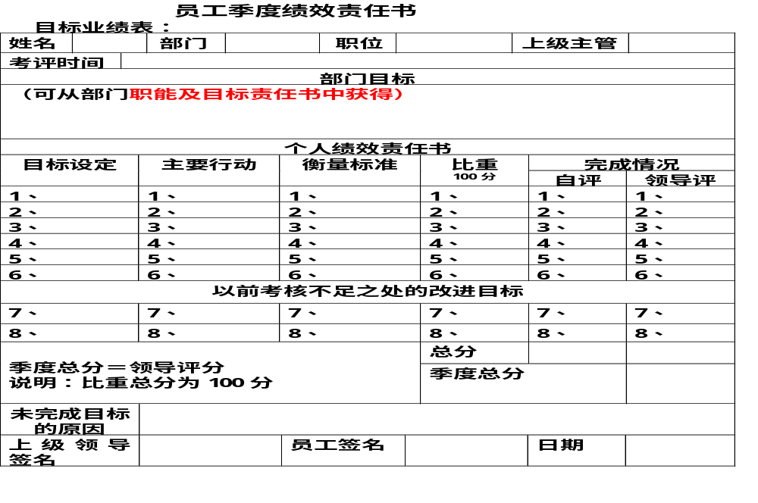
全方位绩效考核实战

Slide 20
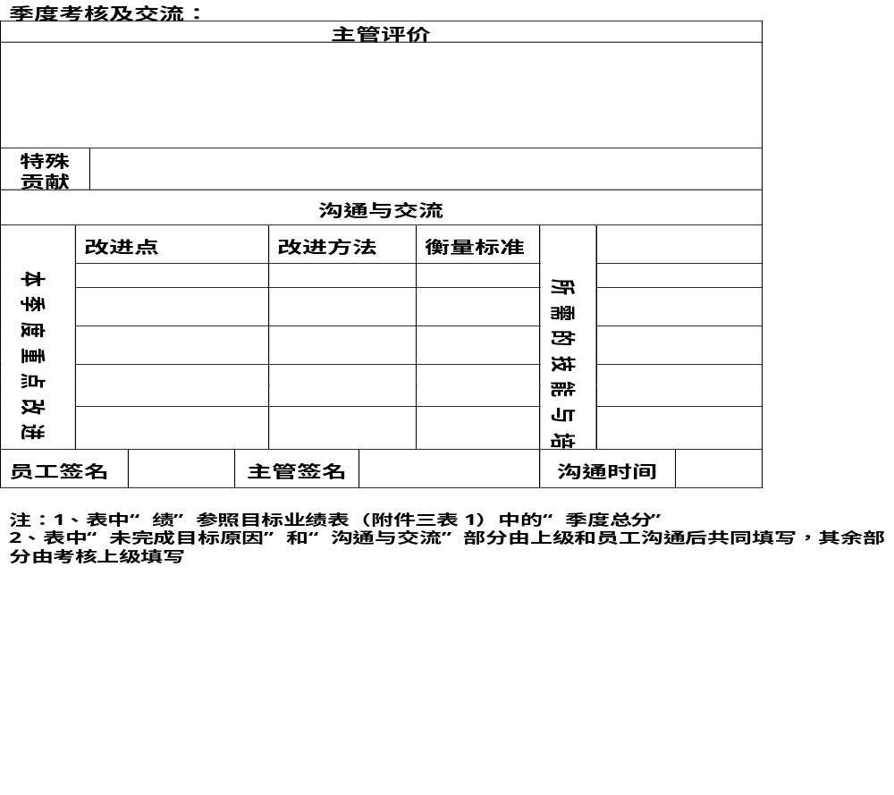

Slide 21
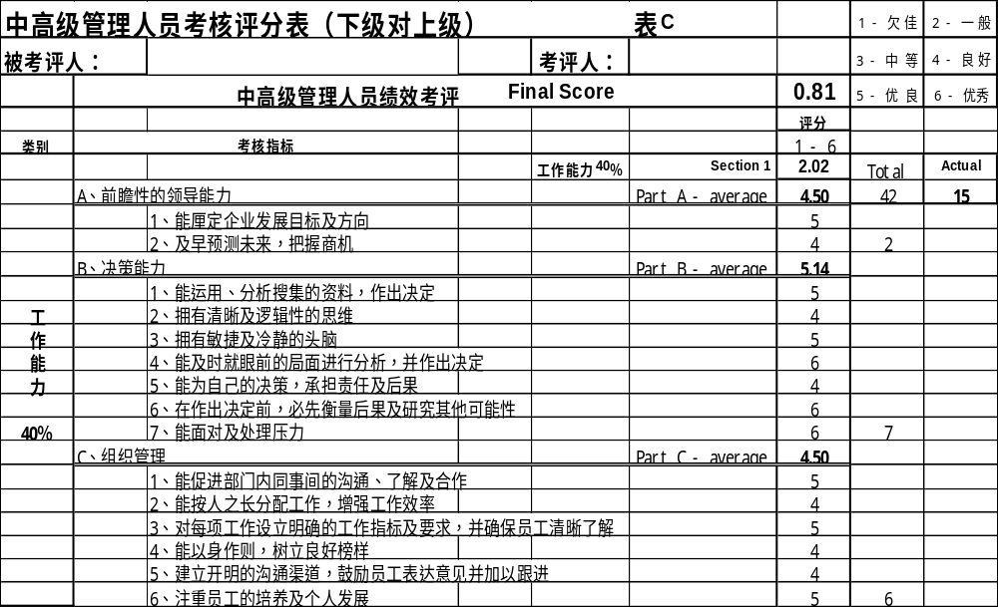

Slide 22
全方位绩效管理出现的矛盾及解决方案
员工发展的矛盾
  许多公司全方位绩效管理的过程只强调评估，而不是发展。
  评估者没有受到训练，不能区分个人缺点与组织缺陷
  被评估者试图要知道评估者是谁
  解决方案：全方位绩效评估应强调发展而不是评估，不是为评估而评估，做教练不做裁判。

Slide 23
全方位绩效管理出现的矛盾及解决方案
全方位绩效管理的两个假设：
  数据的来源多可以获得业绩的不同方面的数据
  匿名方式作出的评估更加诚实，合理

Slide 24
全方位绩效管理出现的矛盾及解决方案
矛盾
多源的评估信息来源并不一定使得信息比个人管理者提供的信息更加精确、公正。
匿名评估可能会引进一些不精确，主观偏见，也有个人情感方面原因
对被评估者的角色没有清晰的概念，缺乏进行精确评估信息，或拥有的关于被评估者的角色方面的信息是错误的。

Slide 25
全方位绩效管理出现的矛盾及解决方案
解决方案
  有效的评估应专注于个人在组织中的具体工作，和特定事件相联系的具体行为，而不是专注个人品质；有效的评估应该避开种族、性别和其他方面的偏见。
  为评估者提供培训，让他们清楚被评估者角色被期望的主要的竞争力。
  在一些可能成为评估者之前，先对他们提供机会，让他们了解自己的评估偏见（光环效应、不严密、过分严格，中等倾向）

